Slide 1
Vetores

Slide 2
Declarando vetores em Js
Para declaramos vetores usamos
var vetor = new Array();
Lembrando que Js é case sensitive
Para acessar os elementos do vetor usamos
vetor[i]
Para acrescentarmos elementos a um vetor, usamos
vetor.push(elementoAserAcrescentado);

Slide 3
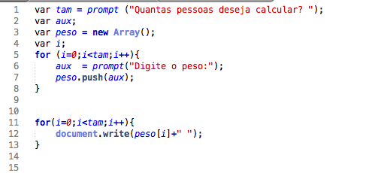
O tamanho do vetor também pode ser obtido usando vetor.length.
Observe que acrescentamos o comando document.write para que possamos exibir texto
na página web, para facilitar a exibição de dados.
Dessa forma podemos usar o <br> para mudarmos de linha, basta usar o + e acrescentar
mais itens ao que será exibido.

Slide 4
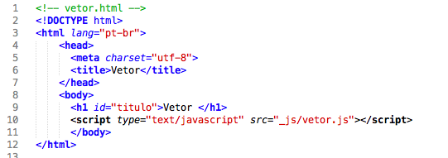

Slide 5
Exercícios
Escreva o código Javascript para calcular o IMC para n pessoas e exibir na tela do Browser o nome da pessoa, seu peso, sua altura, seu IMC e se a pessoa está abaixo do peso, peso normal, sobrepeso ou obesa.
Escreva o código Javascript para calcular a média de notas dos alunos da turma de Programação Web, sendo que a nota de provas da 1a etapa vale 40 pontos e a da 2a etapa vale 60 pontos. Exiba o nome do aluno, as notas da 1a etapa, as notas da 2a etapa e a média. E se o aluno está aprovado, reprovado ou de exame.
Obs. Para exibir somente 2 casas decimais podemos usar nomeVariavel.toFixed(2) que converte o valor para string (mas como é só para exibição, não teria problema).

